Slide 1







QERSHOR 2023
FEDERATA SHQIPTARE E SPORTIT SHKOLLOR
Organisers:
FSHSSH.AL ALBANIA.MOVEWEEK.EU

Slide 2

AKTIVITETET MOVE WEEK 2023
1. Turne Tenisi – Dita 1
2. Turne Tenisi – Dita 2
3. Tenis & Ushtrime Fizike – Dita 3

Slide 3
AKTIVITETET MOVE WEEK 2023
4. Shkolla Dora d’Istira
5. Palestra Angel’s Fitness
6. Vrap Atletik

Slide 4
AKTIVITETET MOVE WEEK 2023
7. Garë noti & ushtrime në ujë
8. Trajnim i mësuesve në teori
9. Trajnim i mësuesve në praktikë

Slide 5
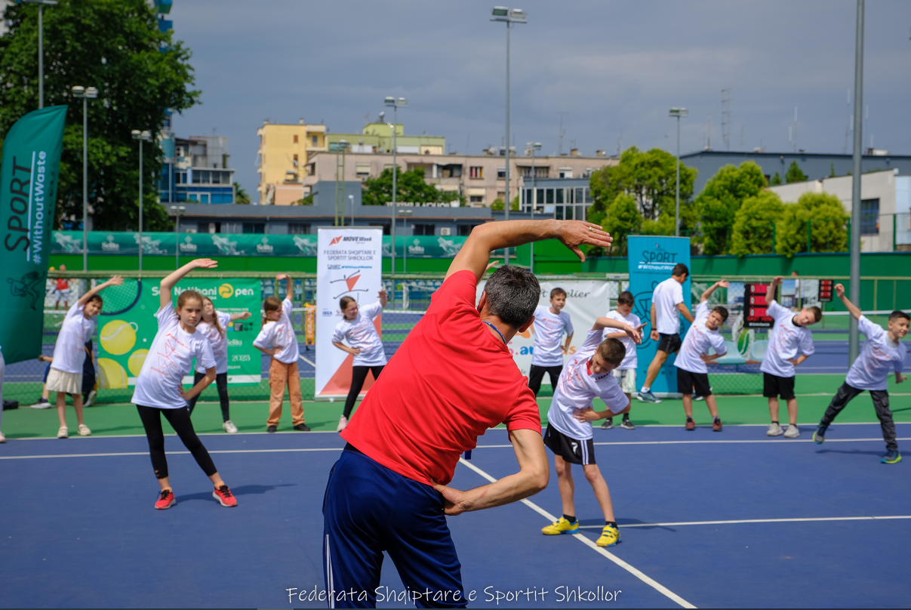
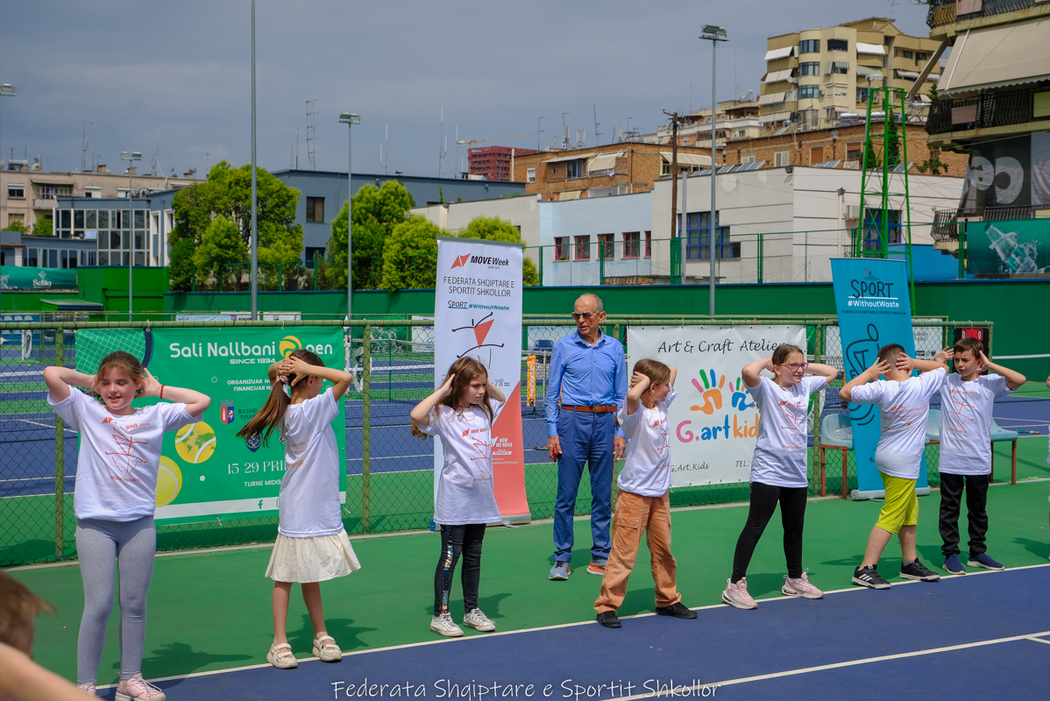
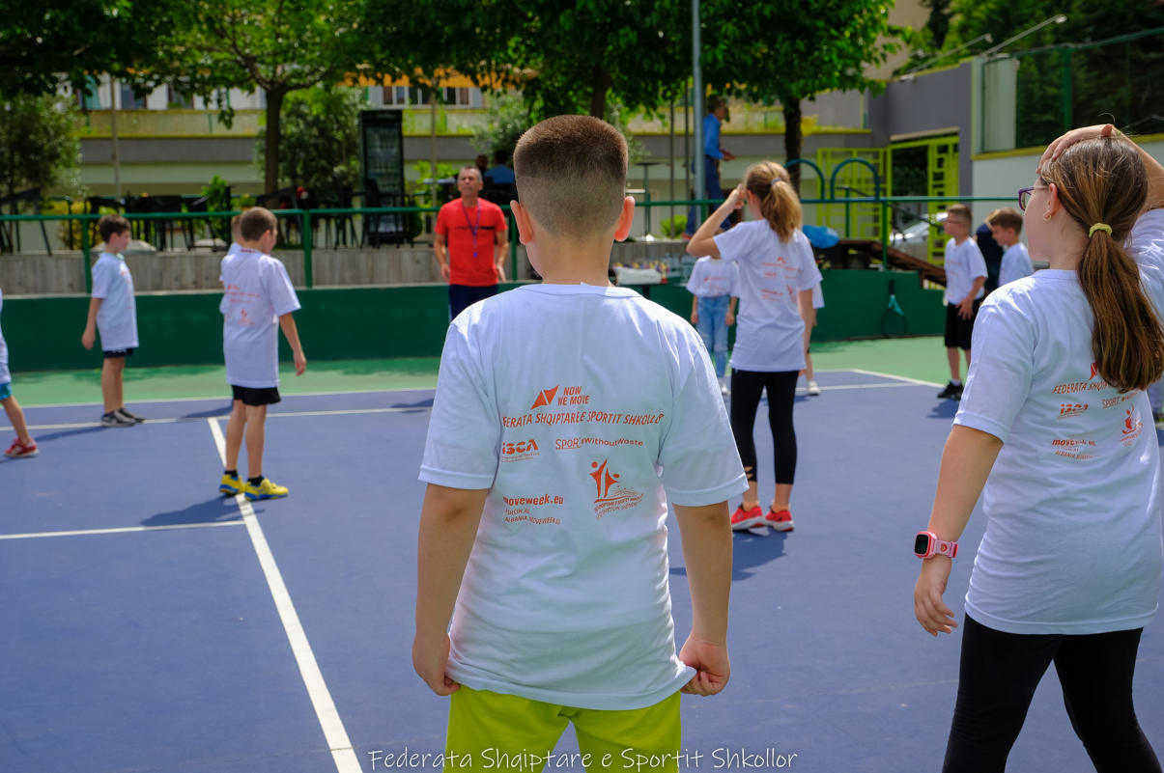
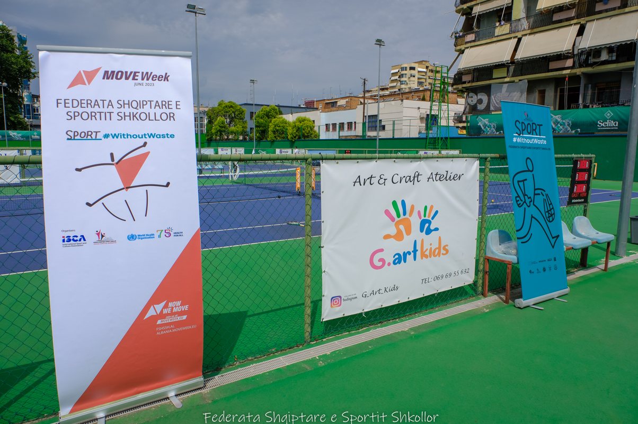
1. TURNE TENISI – DITA 1
GJATË JAVËS MOVE WEEK, U ZHVILLUA NJE TURNE I SHKURTËR TENISI. NË KËTË EVENT U AKTIVIZUAN 30 FËMIJË TË CILËT ZHVILLUAN GARËN DUKE U ARGËTUAR

Slide 6
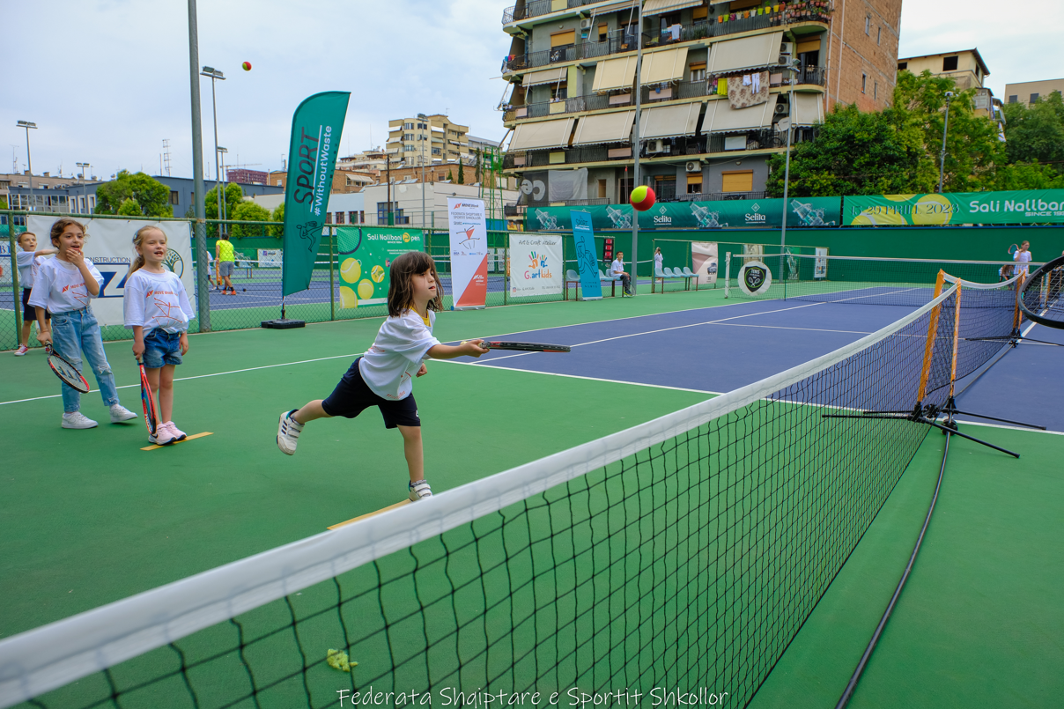
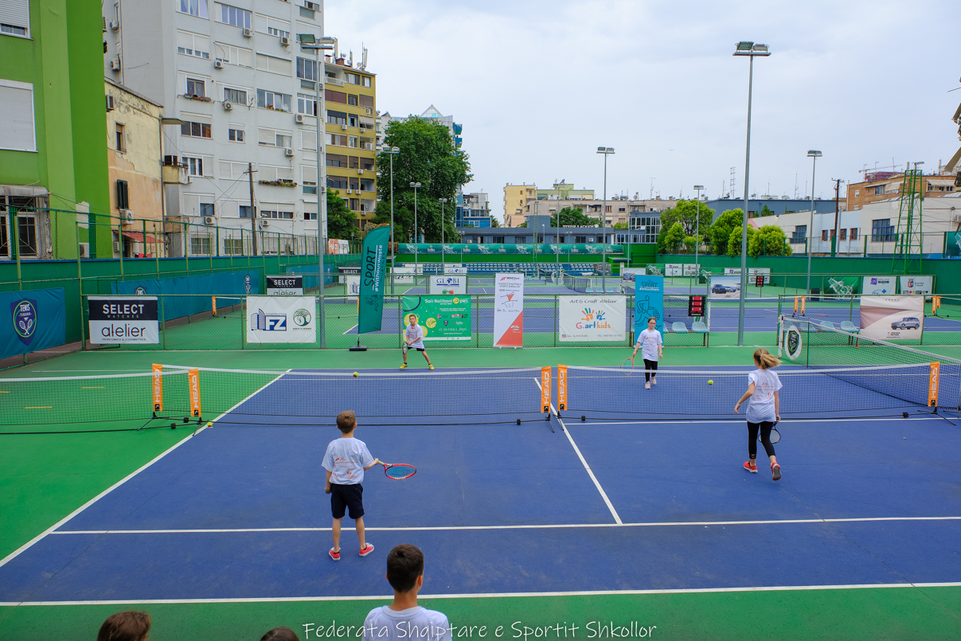
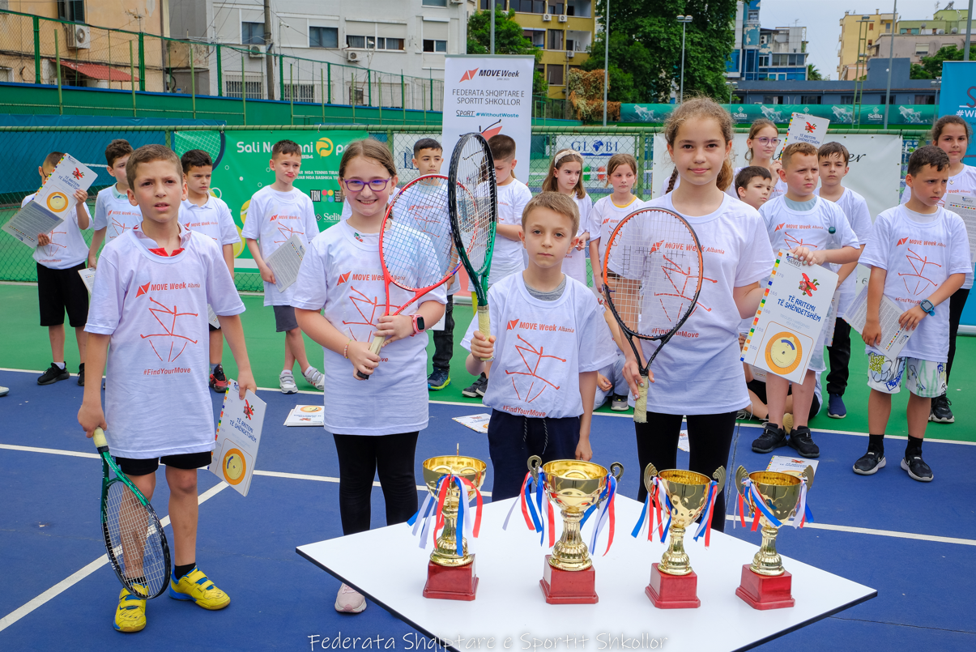
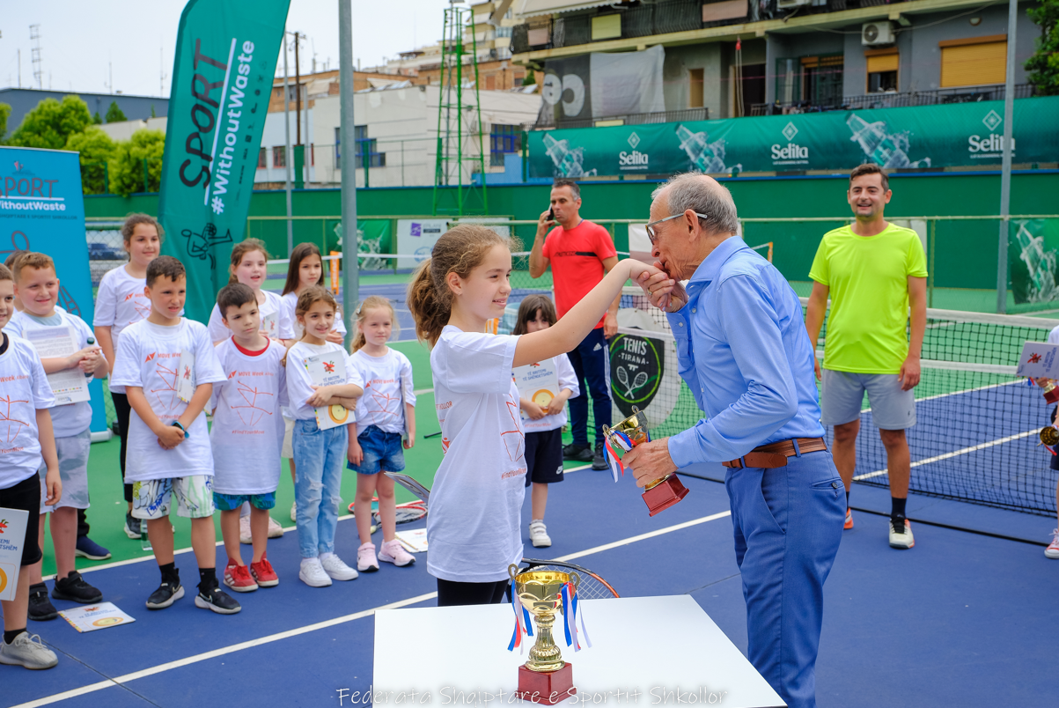
1. TURNE TENISI – DITA 1
DYSHET MË TË MIRA LUAJTËN NË GJYSËM FINALE DHE MË PAS NË FINALE PËR TË FITUAR VENDIN E PARË, KU U SHPALLËN DHE FITUESIT

Slide 7
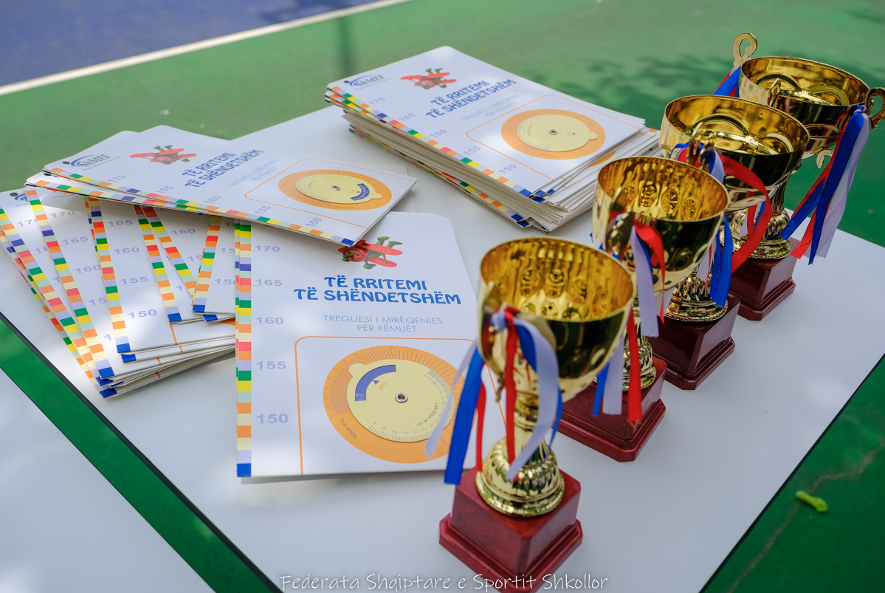
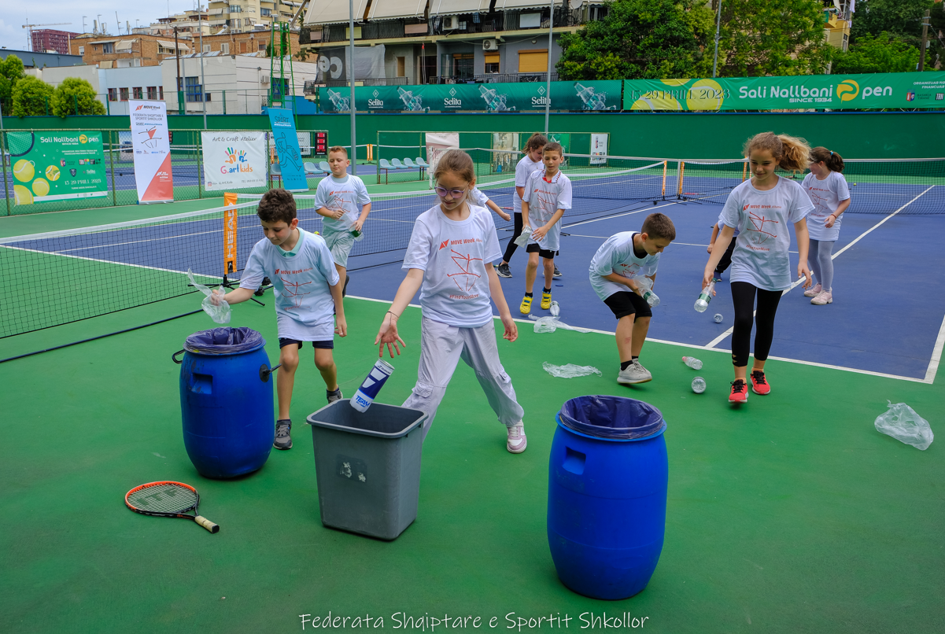
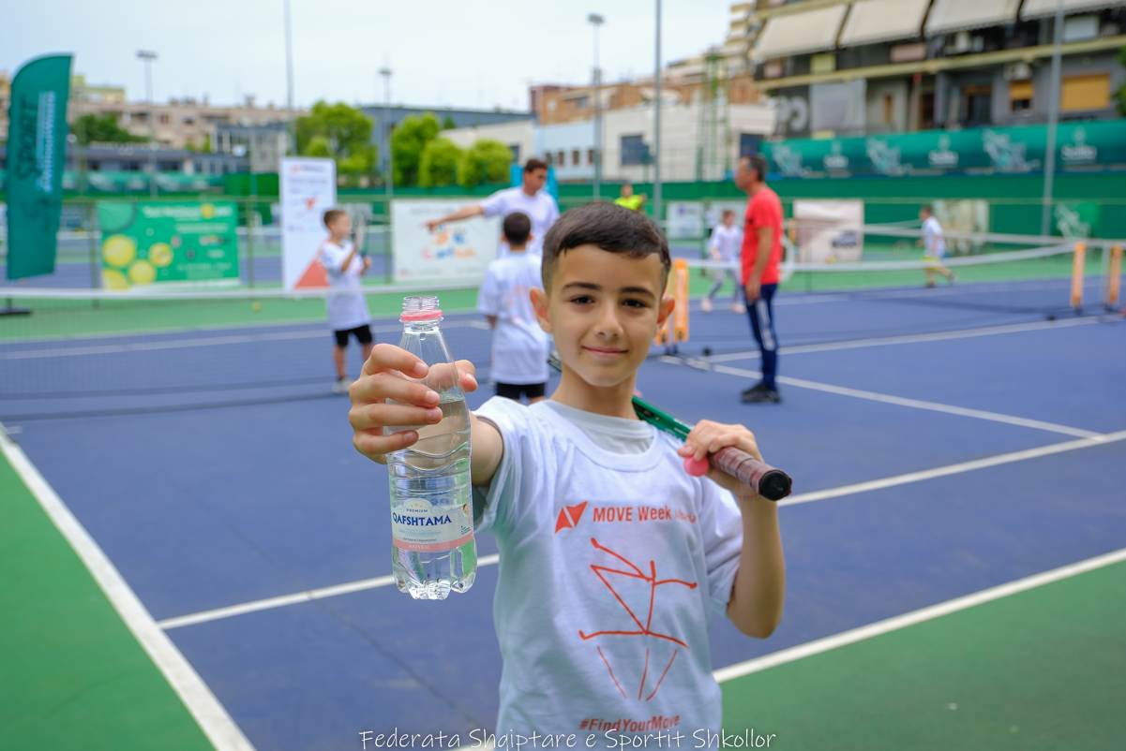
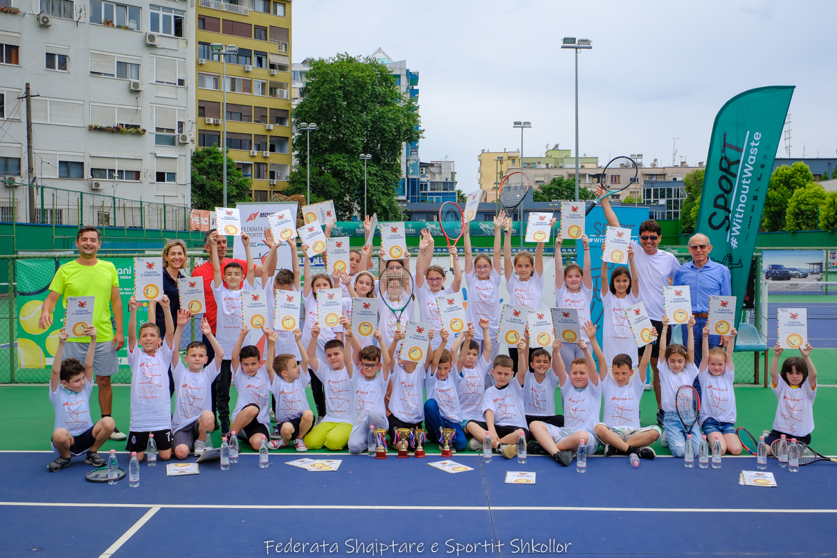
1. TURNE TENISI – DITA 1
TË GJITHË FËMIJËVE PJESËMARRËS U OFRUAM BLUZA, FLETËPALOSJE 'TË RRITEMI TË SHËNDETSHËM' DHE UJË TË FRESKËT. GJITHASHTU U KUJDESËM QË EVENTET TONA TË JENË PA MBETJE. #WITHOUTWASTE

Slide 8
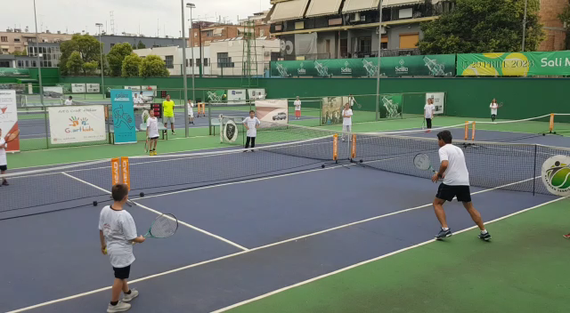
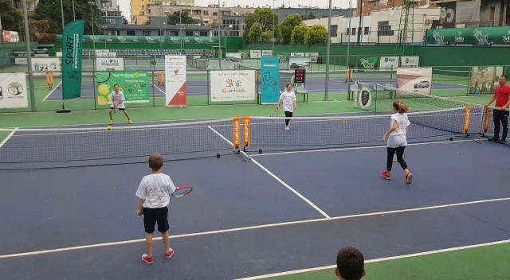
VIDEO TË EVENTIT

Slide 9
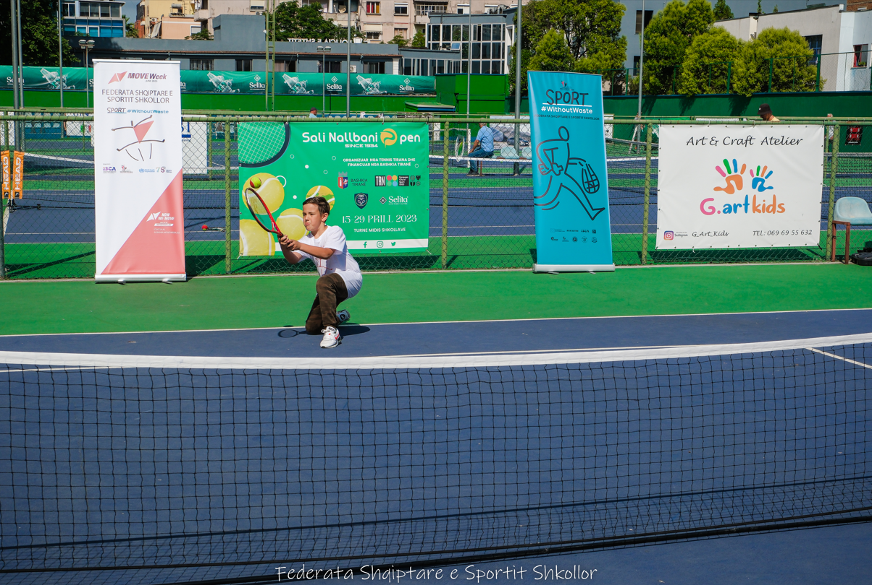
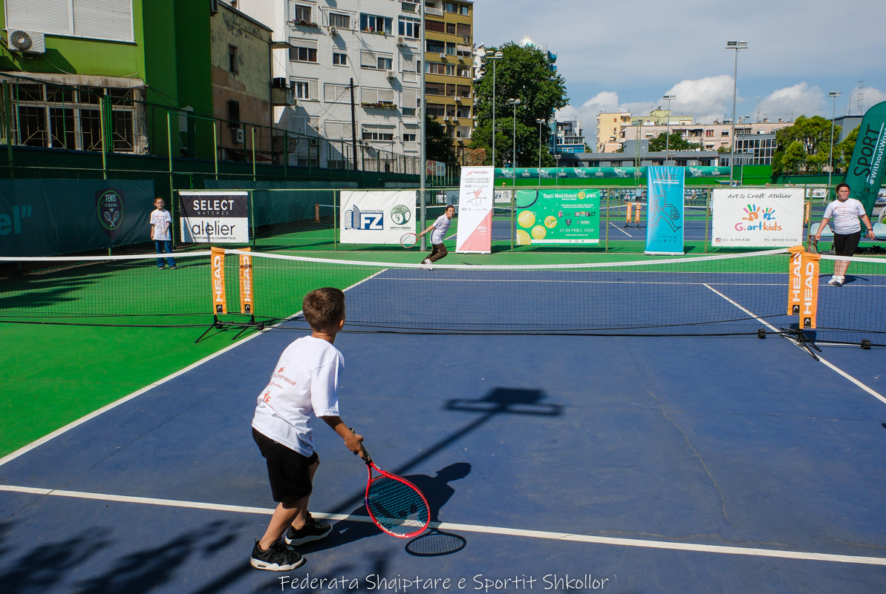
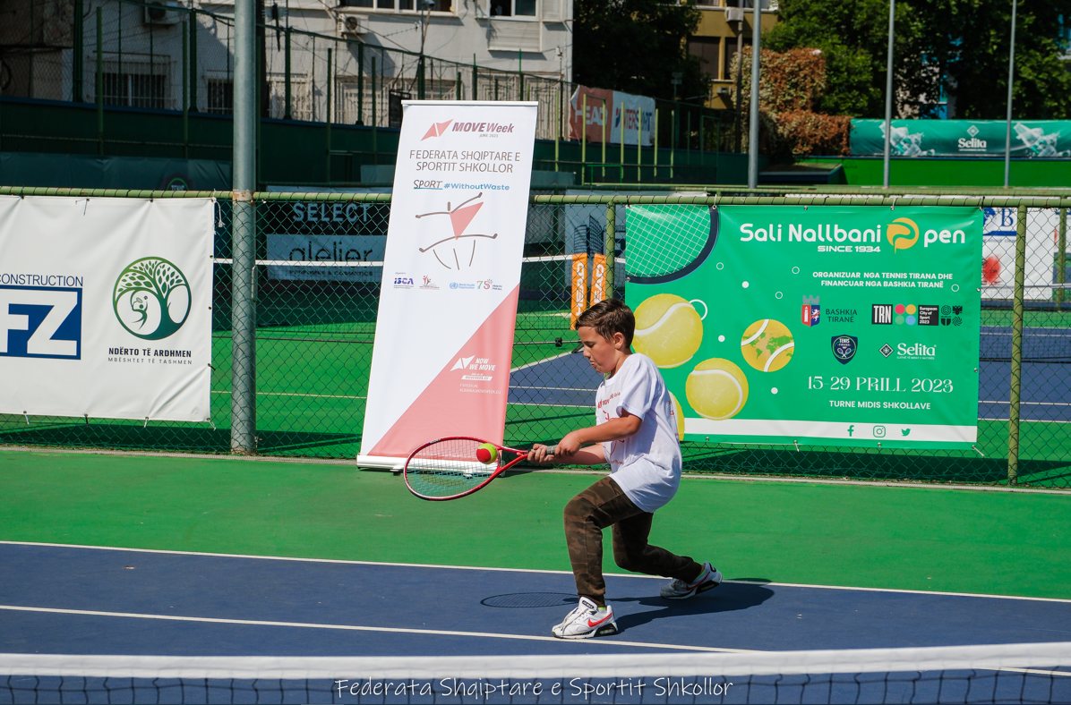
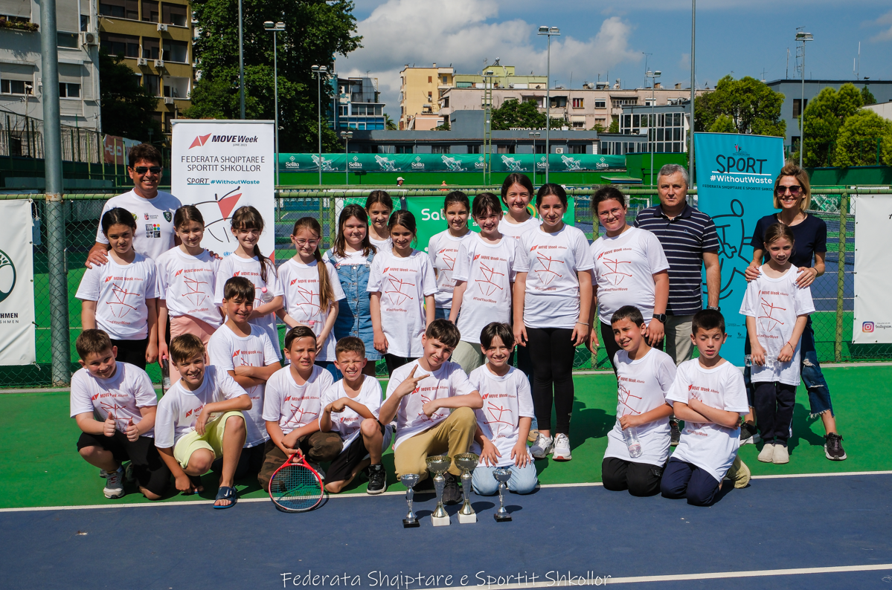
2. TURNE TENISI – DITA 2
Gjatë ditës së dytë të turneut, u aktivizuan 22 fëmijë.
Dyshja më e mirë konkurruan për vendin e parë në finale

Slide 10
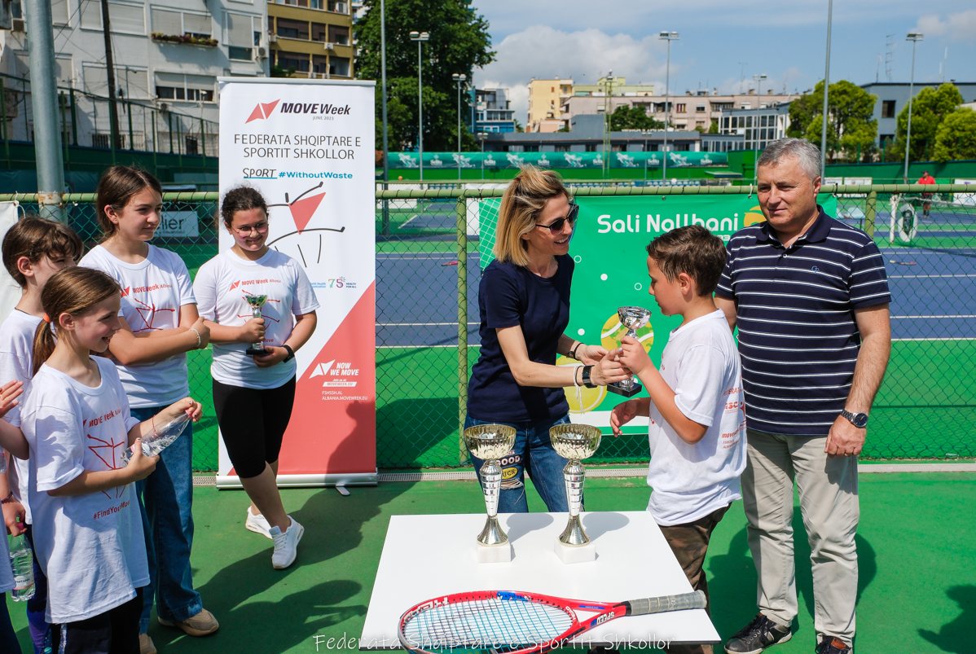
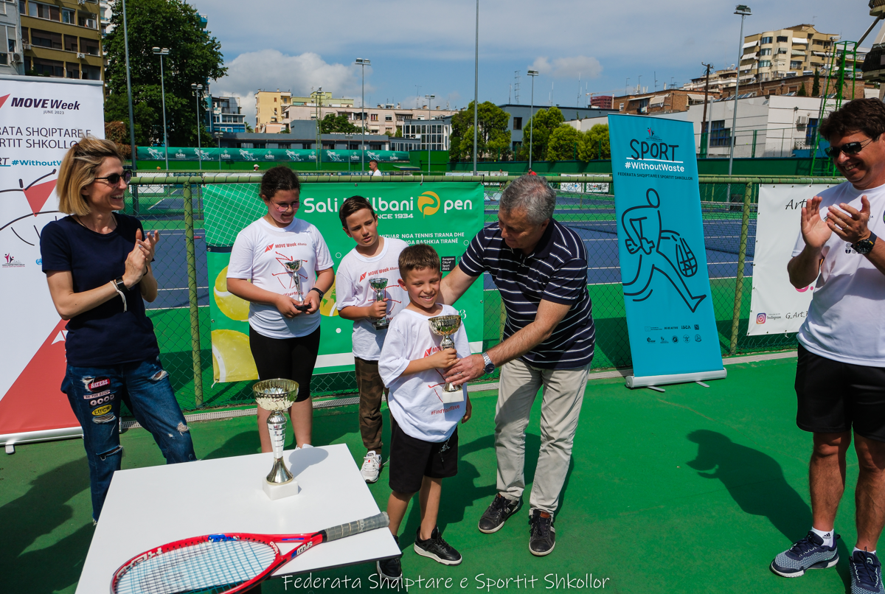
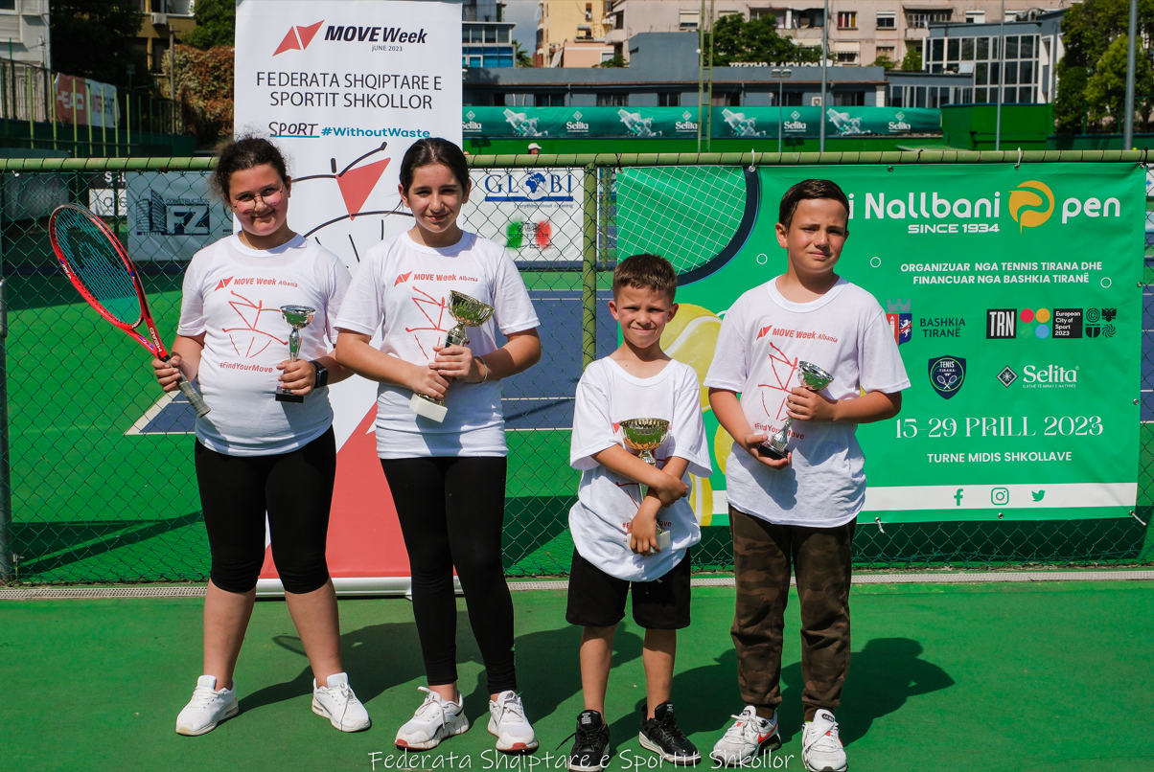
2. TURNE TENISI – DITA 2
Siguruam që femijët të ishin të pajisur me bluza, ujë të freskët, fletëpalosje 'Të rritemi të shëndetshëm’ dhe gjithashtu u shpërndanë kupa për vendet e para.

Slide 11
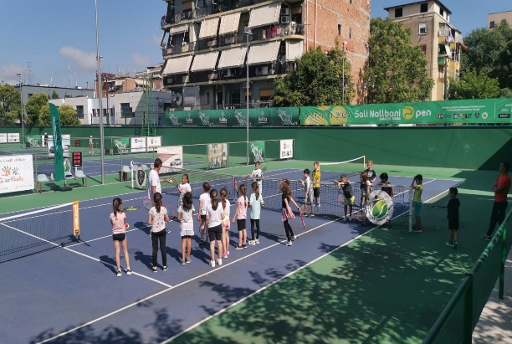
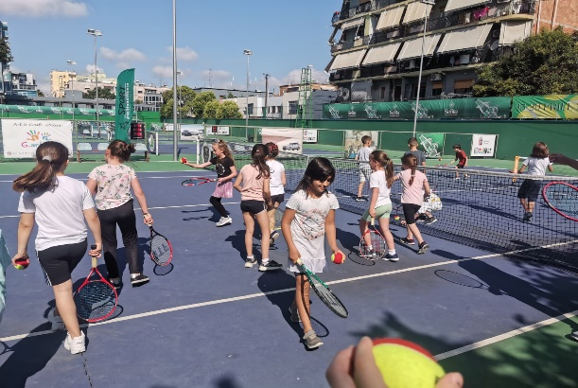
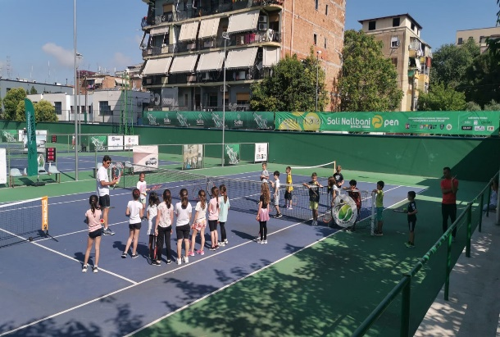
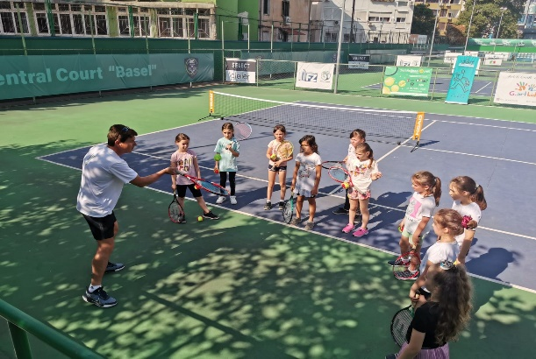
3. TENIS DHE USHTRIME FIZIKE – DITA 3
Bashkë me ndihmën e mësuesve të edukimit fizik dhe trajnerëve, fëmijët zhvilluan lojëra tenisi, nxemje dhe ushtrime fizike.

Slide 12
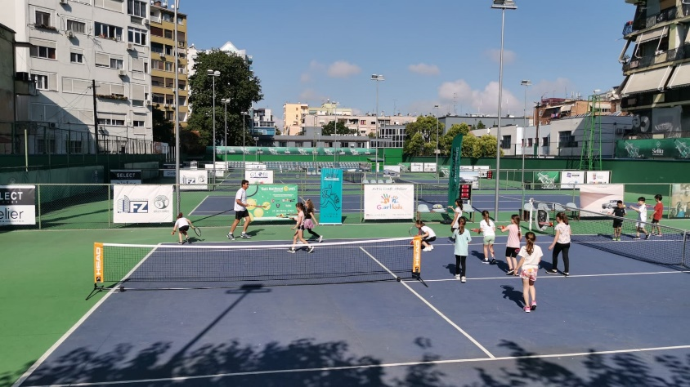
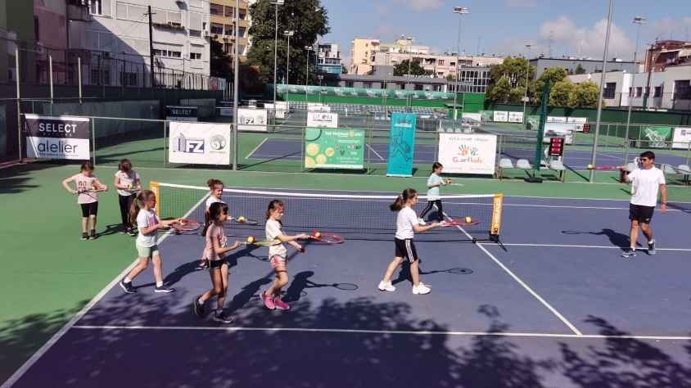
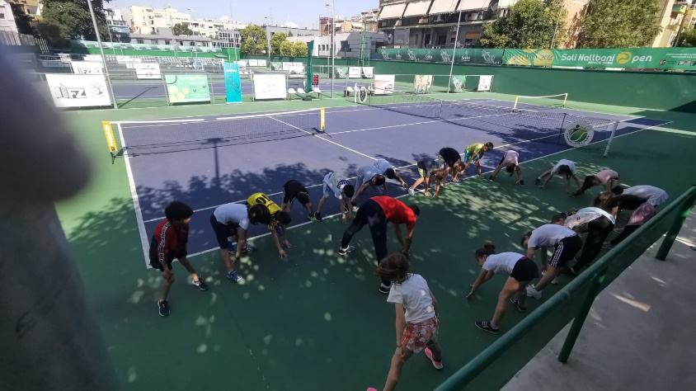
FOTO TË EVENTIT

Slide 13
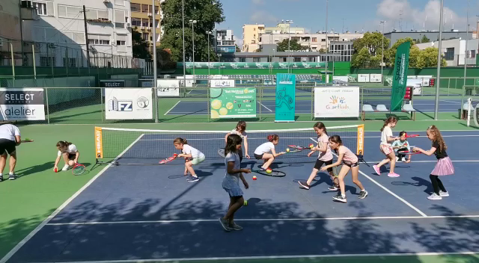
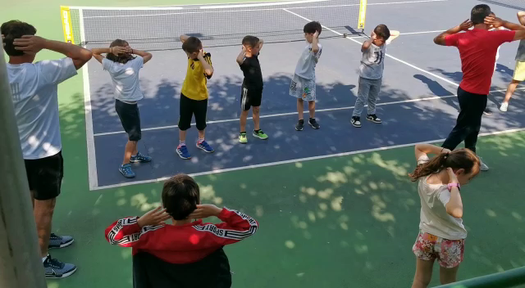
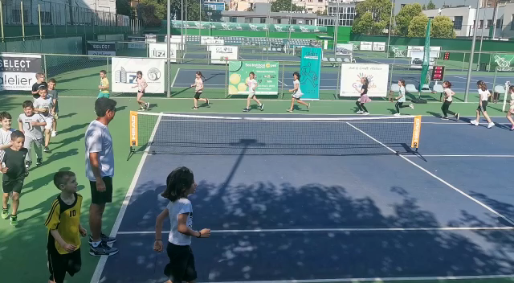
FOTO TË EVENTIT

Slide 14
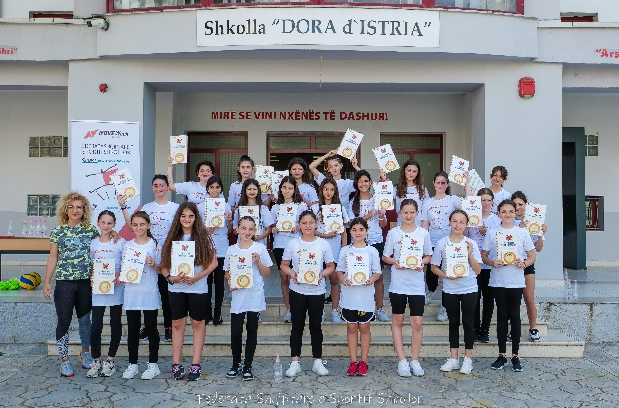
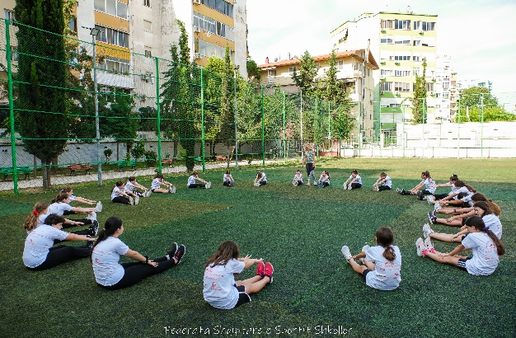
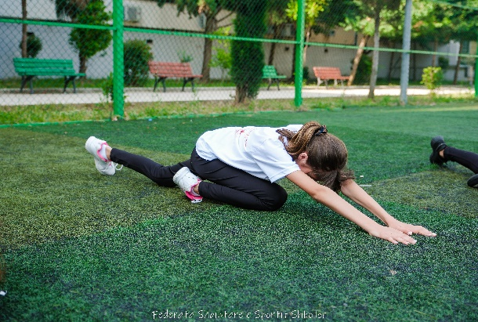
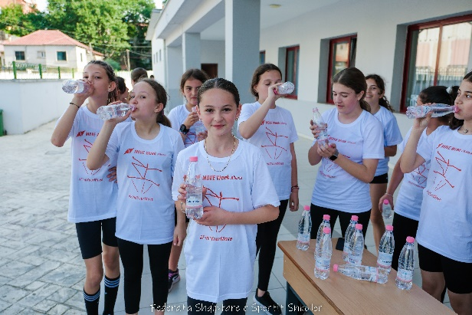
4. SHKOLLA “DORA D’ISTRIA”, TIRANË
Në shkollën “Dora d’Istria”, u aktivizuan 100 nxënës në një seancë të strukturuar të ushtrimeve fizike. Qëllim i këtij eventi është inkurajimi i shëndetit dhe mirëqenies, si dhe për të krijuar ndjenjën e bashkëpunimit dhe motivimit në grup.

Slide 15
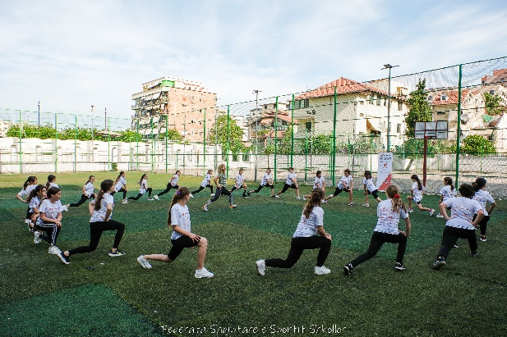
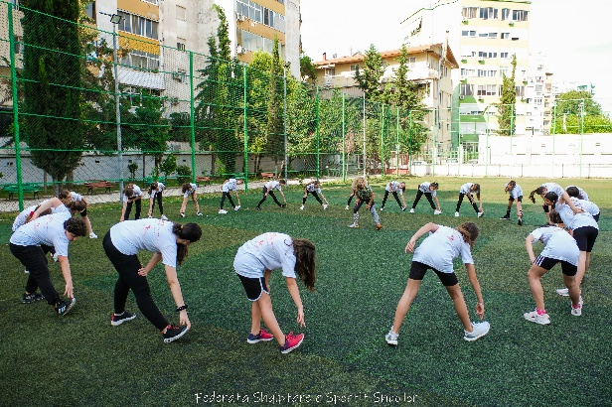
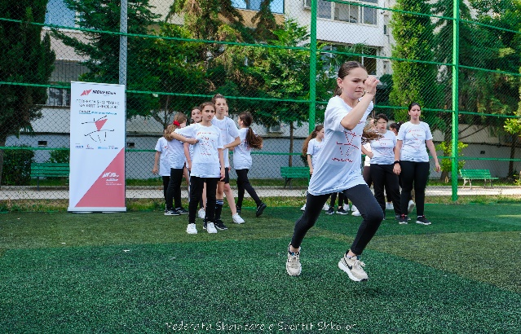
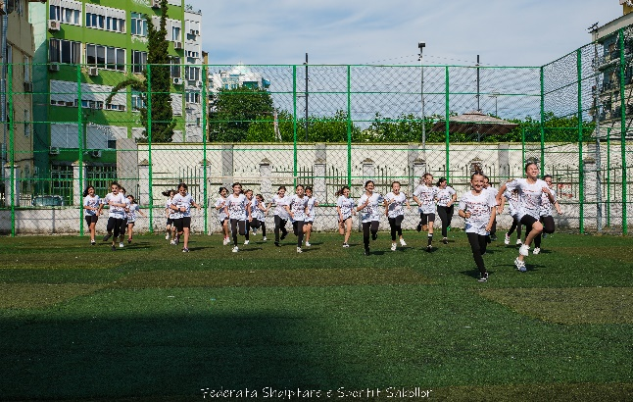
4. SHKOLLA “DORA D’ISTRIA”, TIRANË
Fokusi kryesor ishte në ushtrimet kardiovaskulare, ushtrimet e rezistencës dhe ushtrime fleksibiliteti.

Slide 16
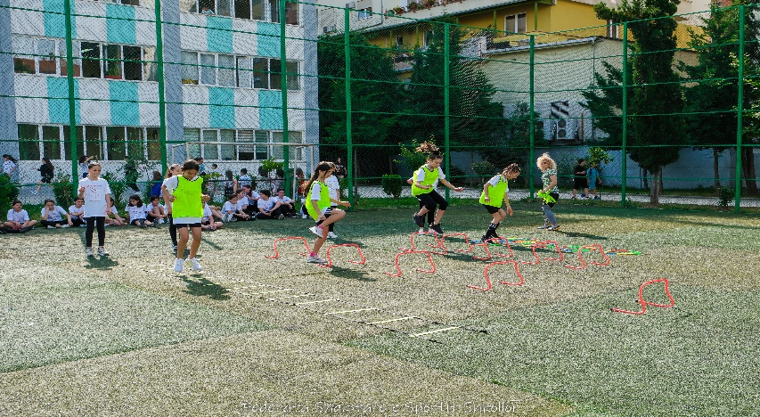
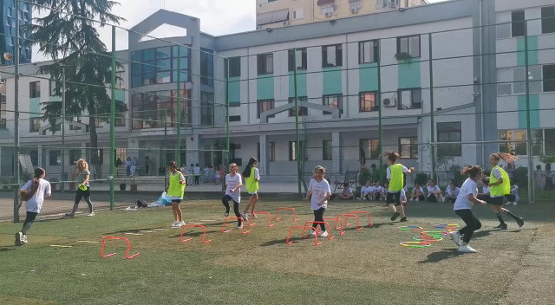
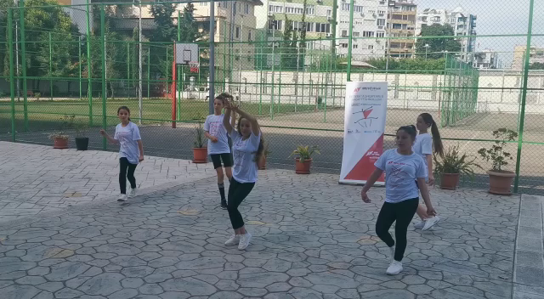
FOTO DHE VIDEO TË EVENTIT

Slide 17
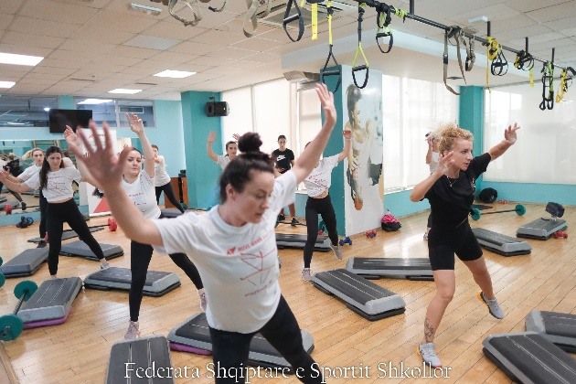
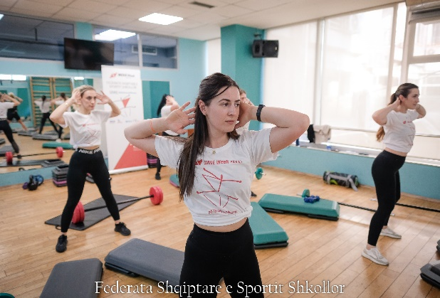
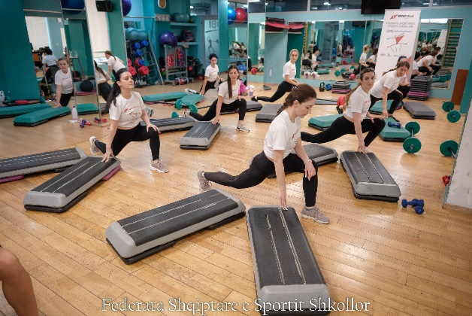
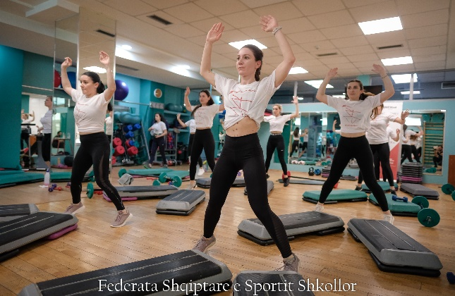
5. PALESTRA ANGEL’S FITNESS, TIRANË
Eventi i zhvilluar në palestrën ‘Angel’s Fitness’, me fokus kryesor ushtrime fizike për të përmirësuar rezistencën kardiovaskulare dhe forcën e muskujve. 30 vajza u aktivizuan në këtë event duke kryer ushtrime me pesha, kërcim aerobik dhe kërcim me shkallë.

Slide 18
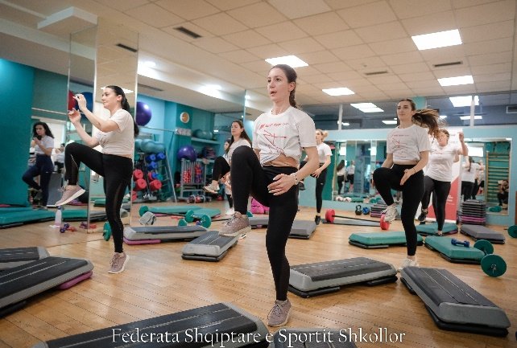
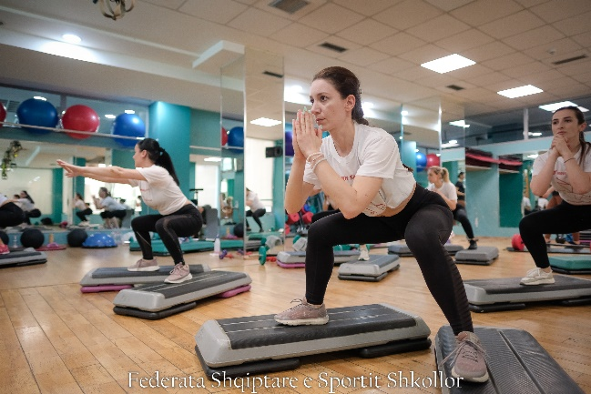
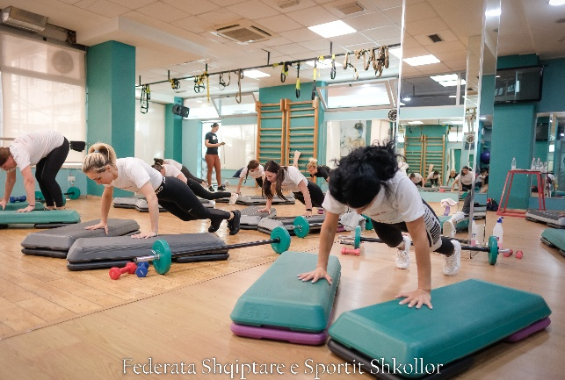
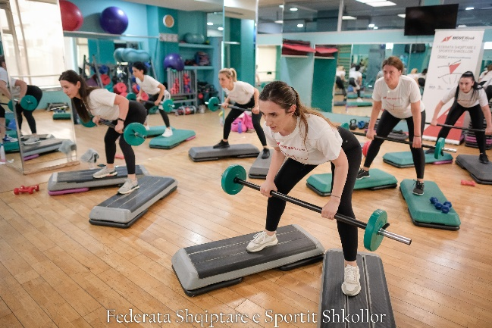
FOTO DHE VIDEO TË EVENTIT

Slide 19


FOTO DHE VIDEO TË EVENTIT

Slide 20




6. VRAP ATLETIK “PËRGATITEMI PËR MARATONË”
Në vrapin atletik “Përgatitemi për maratonë” u aktivizuan 90 fëmijë. Fëmijët ishin pjesë e një angazhimi të veçantë të ndihmuar nga një ekspert/trajnerë të edukimit fizik. Gjatë eventit u praktikuan ushtrimet e fleksibilitetit dhe shtrirjes, kërcimet, u zhvilluan lojra dhe ushtrime për forcimin e muskujve të barkut.

Slide 21




6. VRAP ATLETIK “PËRGATITEMI PËR MARATONË”
Qëllimi i eventit është promovimi i aktivitetit fizik, shëndetit dhe mirëqenies dhe reduktimi i sjelljeve sedentare duke krijuar argetim dhe kënaqësi për fëmijët.

Slide 22




7. GARA E NOTIT DHE USHTRIME FIZIKE NË UJË
Gjatë eventit të notit, morën pjesë 30 fëmijë, me të cilët u zhvilluan gara dhe lojra uji. Kjo garë u organizua për të promovuar njohuritë dhe aftësitë notuese të fëmijëve, si dhe për të krijuar një atmosferë argëtuese dhe motivuese.

Slide 23



7. GARA E NOTIT DHE USHTRIME FIZIKE NË UJË
Para garës, fëmijët zhvilluan stretching dhe ushtrime në ujë. Stretching para notit ndihmon në përmirësimin e fleksibilitetit, forcimin e muskujve dhe zbutjen e tensioneve në trup.

Slide 24




8. TRAJNIM TEORIK ME MËSUESIT E EDUKIMIT FIZIK
Qëllimi i trajnimit – pajisja e mësuesve me njohuri, strategji dhe metodologji për të ofruar mësim cilësor dhe të përshtatshëm për nxënësit.

Slide 25




FOTO EVENTI

Slide 26




9. TRAJNIM PRAKTIK ME MËSUESIT E EDUKIMIT FIZIK

Slide 27




FOTO TË EVENTIT

Slide 28





FOTO TË EVENTIT

Slide 29
PUBLIKIME NË RRJETE SOCIALE
Turneu Tenisit – Dita 1
instagram instagram instagram instagram instagram instagram instagram instagram instagram instagram instagram instagram instagram instagram instagram instagram instagram instagram instagram instagram instagram
twitter twitter twitter twitter twitter twitter
facebook facebook facebook facebook facebook facebook facebook facebook facebook facebook facebook facebook facebook facebook facebook facebook facebook facebook facebook facebook

Slide 30
PUBLIKIME NË RRJETE SOCIALE
Turneu Tenisit – Dita 2
instagram instagram instagram instagram instagram instagram instagram instagram instagram instagram
twitter twitter twitter twitter twitter twitter twitter twitter twitter twitter
facebook facebook facebook facebook facebook facebook facebook facebook facebook facebook
Tenis & Ushtrime Fizike – dita 3
instagram instagram instagram instagram instagram instagram instagram instagram instagram instagram
twitter twitter twitter twitter twitter twitter twitter twitter twitter twitter
facebook facebook facebook facebook facebook facebook facebook facebook

Slide 31
PUBLIKIME NË RRJETE SOCIALE
Shkolla “Dora d’ Istria”
instagram instagram instagram instagram instagram instagram instagram instagram instagram instagram
twitter twitter twitter twitter twitter twitter twitter twitter twitter twitter
facebook facebook facebook facebook facebook facebook facebook facebook facebook facebook
Palestra Angel’s Fitness
instagram instagram instagram instagram instagram instagram instagram instagram instagram instagram instagram instagram instagram
twitter twitter twitter twitter twitter twitter twitter twitter twitter twitter
facebook facebook facebook facebook facebook facebook facebook facebook

Slide 32
PUBLIKIME NË RRJETE SOCIALE
Athletic running
instagram instagram instagram instagram instagram instagram instagram instagram instagram
twitter twitter twitter twitter twitter twitter twitter twitter
facebook facebook facebook facebook facebook facebook facebook facebook facebook facebook
Swimming Session & Water Games
instagram instagram instagram instagram instagram instagram instagram instagram instagram instagram
twitter twitter twitter twitter twitter twitter twitter twitter twitter
facebook facebook facebook facebook facebook facebook facebook facebook facebook

Slide 33
PUBLIKIME NË RRJETE SOCIALE
Trajnim teorik me mësuesit e edukimit fizik
instagram instagram instagram instagram instagram instagram instagram instagram
twitter twitter twitter twitter twitter twitter twitter twitter
facebook facebook facebook facebook facebook facebook facebook facebook
Trajnim praktik me mësuesit e edukimit fizik
instagram instagram instagram instagram instagram instagram
twitter twitter twitter twitter twitter twitter
facebook facebook facebook facebook facebook facebook

Slide 34









PUBLIKIME NË RRJETE SOCIALE

Slide 35
FALEMINDERIT!
FEDERATA SHQIPTARE E SPORTIT SHKOLLOR
FB IG Twitter YouTube
info@fshssh.al
Organisers:
FSHSSH.AL ALBANIA.MOVEWEEK.EU

